Slide 1



第六章
卷积神经网络
“鸥若教育”精品课系列
主讲人：XXX老师

Slide 2
目录
6.1 图像分类问题描述
6.2卷积神经网络介绍
卷积层
ReLU激活函数
池化层
Softmax分类层
主要特点
6.3 经典神经网络架构

Slide 3
6.1 图像分类问题描述
卷积神经网络的应用覆盖各大领域诸多任务，包括：
图像处理领域的物体检测、图像识别和分类、图像标注等；
视频处理领域中视频分类、目标追踪、事件检测等；
自然语言处理领域中的文本分类、机器翻译等。

Slide 4
传统的图像分类方法
传统图像分类的过程
首先，通过手工提取方式或特征学习方法构建图像特征
然后，采用特定的分类器实现图像类别的判定。
提取图像特征
在传统方法中使用较多的是基于词袋（Bag of Words）模型的图像分类方法。
词袋方法借鉴自文本处理
即一篇文本文档可以用一个装了词的袋子进行表示，袋子中的词为文档中的单词、短语或字。
对于图像而言，应用词袋方法一般需要构建字典。
最简单的词袋分类模型框架包括视觉特征抽取、特征编码和分类器设计三个模块。

Slide 5
基于深度学习的图像分类方法
可以通过有监督或无监督的方式学习层次化的特征描述，从而取代手工设计或选择图像特征的工作。
深度学习模型中的卷积神经网络在图像分类中发挥了重要的作用，近年来在图像领域取得了惊人的成绩。
CNN直接利用图像像素信息作为输入，最大程度上保留了输入图像的所有信息，通过卷积操作进行特征的提取和高层抽象，模型输出直接是图像识别的结果。
这种基于“输入-输出”的端到端的学习方法通常可以获得非常理想的效果，在学术界和工业界得到了广泛的关注。

Slide 6
6.2 卷积神经网络介绍
卷积神经网络
卷积层
池化层
分类层的作用和特点

Slide 7
6.2.1 卷积层
卷积层的基本作用
执行卷积操作提取底层到高层的特征
发掘出输入数据（图片）的局部关联性质和空间不变性质。
卷积层的构成
由一系列参数可学习的滤波器集合构成。
每个卷积层上都会有一组滤波器
每个滤波器都会生成一个对应的2维特征图，将这些特征图在不同通道上层叠起来就得到了输出数据体。

Slide 8
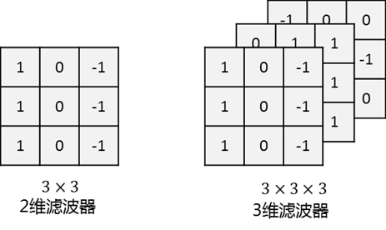
卷积层
滤波器
滤波器（Filter）即一组固定的权重，如图所示，矩阵框中的数值即为权重数值。
如果深度方向上属于同一层次的所有神经元都使用同一个权重向量，那么卷积层的正向传播相当于是在计算神经元权重和输入数据体的卷积，
这些权重集合称为滤波器或卷积核（Kernel）
滤波器的通道数应与输入数据体的通道数保持一致
对照图中滤波器的两种基本形式，举例来说，当输入是
一张大小为32×32的灰度图像时，对应的滤波器可以采
用左侧所示的2维形式；而当输入是一张大小为32×32
×3的彩色图像时（其中3表示颜色通道数），必须采用
通道数同样为3的滤波器，例如可以采用右侧所示形式。

Slide 9
卷积层
滤波器
在很大程度上，构建卷积神经网络的任务就在于构建这些滤波器：
通过改变这些滤波器的权重值，使得这些滤波器对特定的特征有高的激活值，从而识别特定的特征，以达到CNN网络分类、检测等目的。
在卷积神经网络中，从前往后不同卷积层所提取的特征会逐渐复杂化。
一般来说，卷积神经网络的第一个卷积层的滤波器检测到的是低阶特征
比如边、角、曲线等。
第二个卷积层的输入实际上是第一层的输出，即滤波器特征图。
这一层的滤波器往往被用来检测低价特征的组合情况，如半圆、四边形等。如此累积递进，能够检测到更复杂、更抽象的特征。
实际上，这与人类大脑处理视觉信息时所遵循的从低阶特征到高阶特征的模式是一致的。

Slide 10
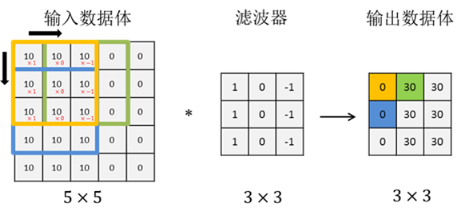
卷积层
滤波器-二维卷积操作
左侧是一个大小为5×5二维输入数据体；选择
一个大小3×3的二维滤波器；“*”号表示卷积操
作；最终的输出数据体将是一个3×3的矩阵。
为了计算得到输出数据体中的第一个元素，将
滤波器覆盖在输入数据体的对应位置（黄色边框对应区域），然后进行逐元素乘法并累加。其计算过程（按行）为：
10×1+10×0+10×(-1)+10×1+10×0+10×(-1)+10×1+10×0+10×(-1)=0
接下来，为了计算得到输出数据体中的第二个元素，将覆盖在输入数据体上的滤波器向右平移一格，即移动至绿色边框对应的区域，然后执行相同的逐元素乘法累加操作，得到第二个元素30，同理可以得到第三个元素为30。而对于输出数据体中的第四个元素，可以通过将滤波器从黄色边框位置向下移动一格至蓝色边框位置，用同样的方法计算得到其数值为0。以此类推得到输出数据体中的所有位置的值。

Slide 11
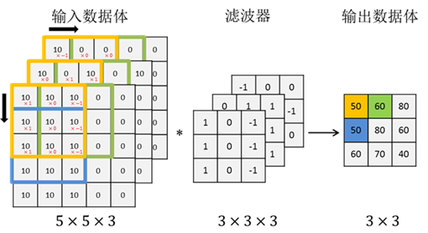
卷积层
滤波器-三维卷积操作
当输入数据体是三维时，我们需要进行三维卷积操
作。三维卷积和二维卷积的区别在于，输入数据体和
滤波器的通道数不为1（但两者的通道数始终一致）。
如图所示，左侧的输入数据体尺寸为5×5×3（例如一
张3通道的彩色图像），滤波器的尺寸为3×3×3，而输出数据体尺寸与二维卷积操作中的例子一样，依然是3×3。
与二维卷积操作一致，对拥有3个通道的输入数据体和滤波器进行三维卷积操作时，同样是把滤波器覆盖在输入数据体的特定位置，然后执行逐元素乘法并求和，从而得到最终的输出数据体。与图 6 2中二维卷积操作的不同之处在于此处的三维卷积操作有27个元素对，而二维卷积操作只有9个元素对。

Slide 12
卷积层
滤波器-超参数
通道（Channel）：
输出数据体的通道数量（也称深度，Depth）是一个超参数，即所使用的滤波器的数量。
前面提到当滤波器“看到”输入数据中期望的特征时会被激活，而每个滤波器所期望的特征是不同的。
举例来说，对于第一个卷积层中的滤波器，输入是原始图像，那么在深度维度上的不同滤波器将可能被不同方向的边界或者是颜色斑点激活。
步长（Stride）：
在滑动滤波器的时候，平移的距离称为步长。
当步长为k时，滤波器每次平移k个像素（常用的步长为1或者2）。
设置步长滑动滤波器会使输出数据体在空间尺寸上变小，步长越大，输出数据体的尺寸越小。
填充（Padding）：
在输入数据体边缘处填补特定元素的做法称为填充。
其中最常用的是使用0元素进行填充，即零填充。填充的尺寸（即元素的数量）是一个超参数。填充有一个良好性质，即可以控制输出数据体的空间尺寸（最常用于控制输出数据体的空间尺寸和输入数据体相同，以保留尽可能多的原始输入信息）。

Slide 13
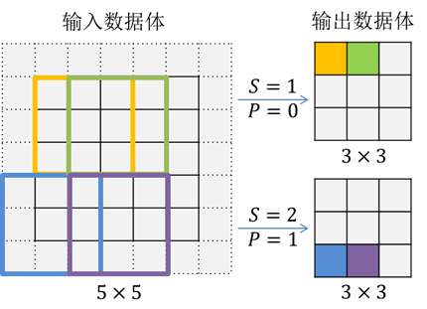
卷积层
滤波器-超参数
输出数据体在空间上的尺寸可以通过输入数据体尺寸W，卷积层中滤波器尺寸F，步长S和零填充的数量P的函数来计算。这里假设输入数据的高度和宽度相等，则输出数据体的宽度和高度为(W-F +2P)/S+1。如图所示例子，输入数据体尺寸为7×7，滤波器尺寸为3×3，当步长为1且不进行零填充时，((5-3+2×0))⁄1+1=3，得到一个3×3的输出数据体；如果步长为2，零填充尺寸为1，((5-3+2×1))⁄2+1=3，得到的也是一个3×3的输出。

Slide 14
卷积层
滤波器-超参数
需要注意的是，在网络的设计中上述这些空间排列的超参数之间是相互限制的。
例如当其他超参数固定时，一般需要选择合适的步长和零填充数量来保证输出数据体的尺寸为整数；当公式(W-F +2P)/S+1的计算结果不为整数时，通常采用向下取整的方式来使得输出数据体的尺寸为整数。另一方面，常常需要保证输入和输出数据体具有相同的高度和宽度。为此，当步长S=1时，对应零填充的值是P=(F-1)/2。
真实案例
AlexNet构架赢得了2012年的ImageNet挑战，其输入图像的尺寸是227x227x3。在第一个卷积层，滤波器尺寸为F=11，滤波器数量为K=96，步长S=4，不使用零填充P=0。(227-11)/4+1=55，故卷积层的输出数据体尺寸为55x55x96。有趣的是，原论文中提到，输入图像的尺寸是224×224，但是(224-11)/4+1=54.5不是整数。这个“错误”的由来在卷积神经网络的历史上引发了诸多猜想。一种猜测是作者Alex忘记在论文中指出自己使用了尺寸为3的零填充。

Slide 15
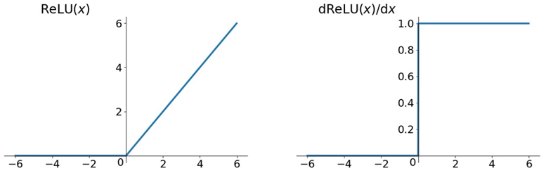
ReLU激活函数
AlexNet网络架构提出使用ReLU(The Rectified Linear Unit)非线性激活函数来代替传统的激活函数，可谓深度学习的一大进步。ReLU已成为当前深度学习领域最常用的激活函数。
ReLU的表达式为f(x)=max(0,x)，其图形如下图所示。

Slide 16
ReLU激活函数
相比传统的Sigmoid和Tanh激活函数，ReLU激活函数的优点
梯度不饱和
Sigmoid激活函数的导数只有在0附近的区域有比较好的激活性，在正负饱和区的梯度都接近于0，因此会造成梯度弥散的问题。而ReLU激活函数的梯度计算公式为：1{x>0}，即大于0的部分梯度为常数，所以不会产生梯度弥散现象。因此在反向传播过程中，神经网络前几层的参数也可以很快得到更新。
稀疏激活性
ReLU函数在负半区的导数值为0 。一旦神经元激活值进入负半区，那么其梯度就会为0，因此这个神经元不会经历训练，即所谓的稀疏激活性。
计算速度快
正向传播过程中，Sigmoid和Tanh函数计算激活值时需要计算指数，而ReLU函数仅需要根据阈值进行判断。如果x<0,f(x)=0；如果x>0,f(x)=x。如此可以大幅加快正向传播的计算速度。因此，ReLU激活函数可以极大地加快收敛速度。

Slide 17
6.2.1 池化层
一般情况下，在连续的卷积层之间会周期性地插入一个池化层（也称汇聚层）
池化函数在计算某一位置的输出时，会计算该位置相邻区域的输出的某种总体统计特征，作为网络在该位置的输出。
池化层的作用
逐渐降低数据体的空间尺寸
减少网络中参数的数量
耗费的计算资源
有效控制过拟合。
池化操作对输入数据体的每一个深度切片独立进行操作，改变它的宽度和高度尺寸。
以最大池化(Max Pooling)为例，池化层使用最大化(Max)操作，即用一定区域内输入的最大值作为该区域的输出。最大池化最常用的形式是使用尺寸为2×2的滤波器、步长为2来对每个深度切片进行降采样，每个Max操作是从4个数字中取最大值（也就是在深度切片中某个2×2的区域），这样可以将其中75%的激活信息都过滤掉，而保持数据体通道数不变。

Slide 18
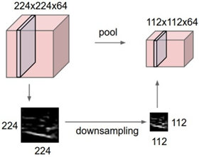
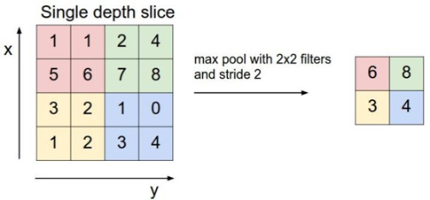
池化层
普通池化(General Pooling)：
除了最大池化，池化层还可以使用其他函数，如平均池化(Average/Mean Pooling)和L-2范数池化(L2-norm Pooling)。平均池化在历史上比较常用，但如今已很少使用了。主要原因是在实践中发现，最大池化的效果比平均池化要好。此外，在池化层很少使用填充。
如上图所示，左侧输入数据体尺寸为224×224×64，采用的池化滤波器尺寸为2，步长为2，经过池化操作被降采样到了112×112×64，通道数不变。右侧图中，采用的是滤波器尺寸为2、步长为2的最大池化操作，即无重叠的从相邻4个数字中选取最大值作为输出。

Slide 19
Softmax分类层
概念引入
Softmax层用于多分类问题
Softmax的解释
在众多选项中个，得分高的选项成为真正正确选项的概率更高
Notes:
卷积神经网络分类模型的最终目标是完成对输入数据的分类，输入数据在经过前一系列卷积、池化层的处理后，将交由分类层进行最终的分类。在卷积神经网络的结构设计中，Softmax分类层因为计算简单、效果显著的特点而得到了广泛的应用。下面首先来简单描述一下Softmax的数学含义。
Softmax的解释
已知两个实数a和b
若a>b，则 max(a,b) = a。但是在实际的分类应用中，我们希望分类得分值更大的类别有更大概率取到（因为一般情况下，分类得分值越大表示属于对应类别的可能性越大），分类得分值小的类别有小概率可以取到，选择两个类别的概率大小与它们的分类得分值大小正相关，这就是Softmax的直观数学含义。

Slide 20
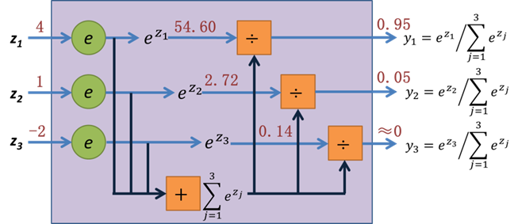
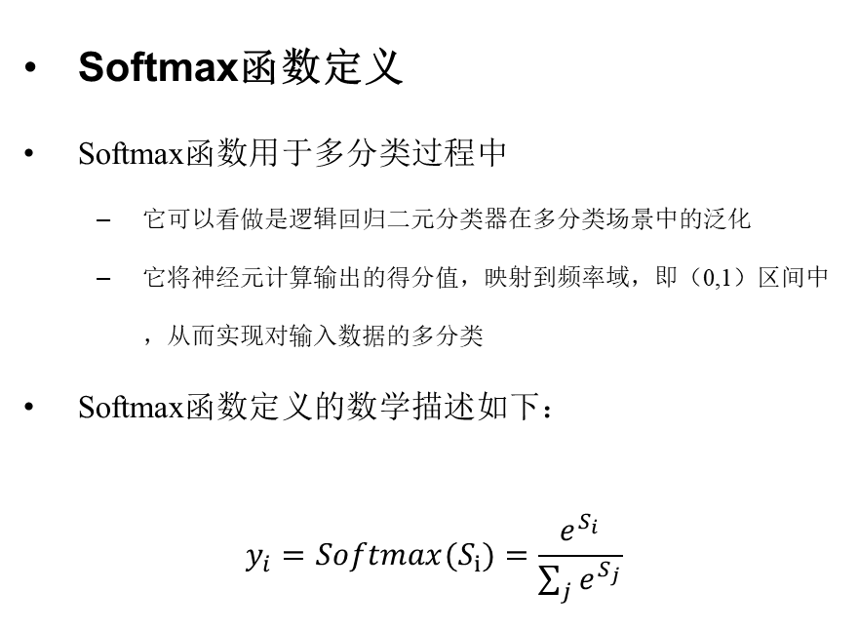
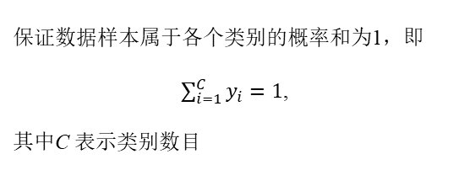
Softmax分类层
Softmax函数定义
Softmax函数用于多分类过程中
它可以看做是逻辑回归二元分类器在多分类场景中的泛化
它将神经元计算输出的得分值，映射到频率域，即（0,1）区间中，从而实现对输入数据的多分类
Softmax函数定义的数学描述如下：
$$y_{i}=Softmax(S_{i})=\frac{e^{S_{i}}}{\sum_{j}{e^{S_{j}}}}$$
保证数据样本属于各个类别的概率和为1，即
$\sum_{i=1}^{C}{y_{i}=1}$,
其中C 表示类别数目

Slide 21
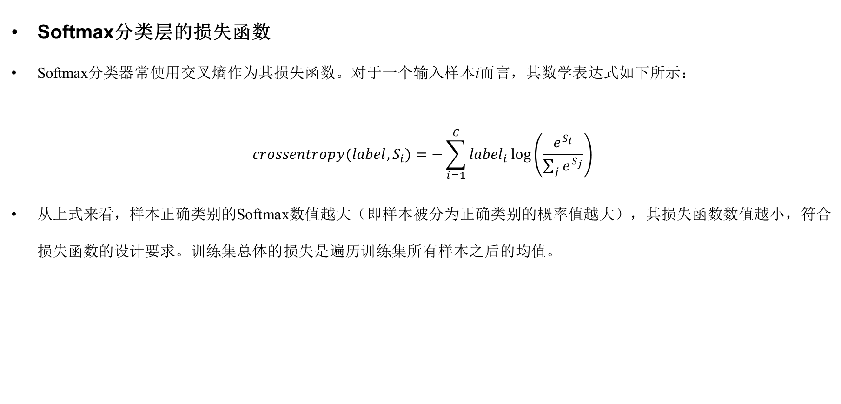
Softmax分类层
Softmax分类层的损失函数
Softmax分类器常使用交叉熵作为其损失函数。对于一个输入样本i而言，其数学表达式如下所示：
$$crossentropy(label,S_{i})=−\sum_{i=1}^{C}{{label}_{i}\log\left(\frac{e^{S_{i}}}{\sum_{j}{e^{S_{j}}}}\right)}$$
从上式来看，样本正确类别的Softmax数值越大（即样本被分为正确类别的概率值越大），其损失函数数值越小，符合损失函数的设计要求。训练集总体的损失是遍历训练集所有样本之后的均值。

Slide 22
主要特点
参数共享一般是指一个模型的多个函数均使用相同的参数。
在传统的神经网络中，在计算当前层的输出时，权重矩阵中的每个元素只会使用一次。
而在卷积神经网络中，滤波器的中的元素会重复作用于它在滑动过程中所覆盖的输入数据的每个位置。这样的卷积运算使得对所有的位置只需要学习一个共同的参数集合，而不是对于每一位置都需要学习一个单独的参数集合，即所谓的参数共享。
在卷积层中使用参数共享可以显著降低参数的数量。
参数共享的直观意义：
如果一个特征在计算某个空间位置(x,y)的时候有用，那么它在计算另一个不同位置(x^',y^')的时候也有用。
更具体的，假如图像的轮廓特征对于目标任务很重要，而我们针对特定局部区域训练得到了一个可以提取局部轮廓特征的神经元，那么这个神经元同样可以作用于其他局部区域得到对应的局部轮廓特征，这是因为图像结构具有平移不变性。

Slide 23
主要特点
局部连接也称稀疏连接
在处理图像这样的高维度输入时，让每个神经元都连接前一层中的所有输出是不现实的，可以让每个神经元只连接输入数据的一个局部区域，即每个位置的输出仅依赖于输入数据的一个特定区域
所连接区域的大小叫做神经元的感受野（Receptive Field），它的尺寸（即滤波器的空间尺寸）是一个超参数。
局部连接针对的是由宽度和高度构成的空间维度，而在通道数目上单个神经元的尺寸总是和输入数据的通道数相同，即与输入数据体的所有深度维度相连。
与参数共享一样，在卷积层中使用局部连接可以显著降低参数的数量。

Slide 24

PaddlePaddle实现
数据介绍
PaddlePaddle在API中提供了自动加载MNIST数据
的模块paddle.dataset.mnist。加载后的数据位于
/home/username/.cache/paddle/dataset/mnist下。

Slide 25
PaddlePaddle实现
模型概览
在本节实验中，本书将基于MNIST数据训练一个分类器。首先给出一些定义：
X是输入：MNIST图片是 28×28的二维图像，为了进行计算，我们将其转化为784维的一个向量，即X=(x_0,x_1,…,x_783)。转化的具体做法：每张图片是由28×28=784个像素构成的，将其按固定顺序（如按行或者按列）展开成为一个行向量，并将每个原始像素值归一化为[0,1]之间的数值。
Y是输出：分类器的输出是10类数字（0-9），即Y=(y_0,y_1,…,y_9)，每一维代表图片被分类为第i类数字的概率。
L是图片的真实标签：L=(l_0,l_1,…,l_9 )也是10维，但只有一维为1，其他维度都为0。为1的维度对应图片表示的真实数字，例如L=(1,0,…,0)表示图片表示的数字是1。

Slide 26
PaddlePaddle实现
配置说明
库文件
首先，加载PaddlePaddle的V2版本的API包，如代码所示。
import paddle.v2 as paddle
定义分类器
其次，定义三个不同类型的
分类器，具体如表所示：
具体代码不做赘述。
分类器 | 主要网络层数 | 包含的网络层 | 网络相对复杂程度
Softmax分类器 | 1 | 全连接层 | 简单
多层感知器分类器 | 3 | 全连接层 | 中等
卷积神经网络分类器 | 5 | 卷积层、池化层、全连接层 | 复杂

Slide 27
谢谢！
Q&A

